Slide 1

Взаимная блокировка

Slide 2

Взаимная блокировка

Slide 3

Взаимная блокировка

Slide 4

Присваивание стека
int main() {
TSStack<int> stack1;
TSStack<int> stack2;
for (int i = 0; i < 100; ++i) {
stack1.Push(i);
stack2.Push(-i);
}
static constexpr int repeatCount = 10'000;
std::jthread t{ [&stack1, &stack2] {
for (int i = 0; i < repeatCount; ++i) {
stack2.Push(i);
stack1 = stack2;
std::ignore = stack2.TryPop();
}
} };
for (int i = 0; i < repeatCount; ++i) {
stack1.Push(-i);
stack2 = stack1;
std::ignore = stack1.TryPop();
}
t.join();
}
template <typename T>
class TSStack {
public:
…
TSStack& operator=(const TSStack& rhs) {
if (this != std::addressof(rhs)) {
m_stack = rhs.m_stack;
}
return *this;
}
private:
std::stack<T> m_stack;
mutable std::shared_mutex m_mutex;
};
Program terminated with signal: SIGSEGV
https://godbolt.org/z/Psrrqco98

Slide 5

Используем мьютексы
int main() {
TSStack<int> stack1;
TSStack<int> stack2;
for (int i = 0; i < 100; ++i) {
stack1.Push(i);
stack2.Push(-i);
}
static constexpr int repeatCount = 10'000;
std::jthread t{ [&stack1, &stack2] {
for (int i = 0; i < repeatCount; ++i) {
stack2.Push(i);
stack1 = stack2;
std::ignore = stack2.TryPop();
}
} };
for (int i = 0; i < repeatCount; ++i) {
stack1.Push(-i);
stack2 = stack1;
std::ignore = stack1.TryPop();
}
t.join();
}
template <typename T>
class TSStack {
public:
…
TSStack& operator=(const TSStack& rhs) {
if (this != std::addressof(rhs)) {
std::lock_guard thisLock{ m_mutex };
std::shared_lock otherLock(rhs.m_mutex);
m_stack = other.m_stack;
}
return *this;
}
private:
std::stack<T> m_stack;
mutable std::shared_mutex m_mutex;
};
https://godbolt.org/z/M1sqvYnjo

Slide 6
Причина зависания
stack1
stack2
Thread 1
Thread 2

Slide 7
Взаимная блокировка (deadlock)
Это ситуация в многозадачной программе, при которой два или более потока блокируют друг друга, ожидая освобождения ресурсов, которые заняты другими участниками блокировки
Условия возникновения:
Повторный захват нерекурсивного примитива
Взаимное владение
Удержание и ожидание
Отсутствие принудительного освобождения
Циклическое ожидание

Slide 8

Повторный захват нерекурсивного мьютекса
#include <iostream>
#include <mutex>
int main()
{
std::mutex m;
std::lock_guard lk1{ m };
std::cout << "1st lock\n";
std::lock_guard lk2{ m };
std::cout << "2nd lock\n";
}
std::mutex::lock
If lock is called by a thread that already owns the mutex, the behavior is undefined: for example, the program may deadlock.
An implementation that can detect the invalid usage is encouraged to throw a std::system_error with error condition resource_deadlock_would_occur instead of deadlocking.
https://godbolt.org/z/3Pxa7rEKa

Slide 9
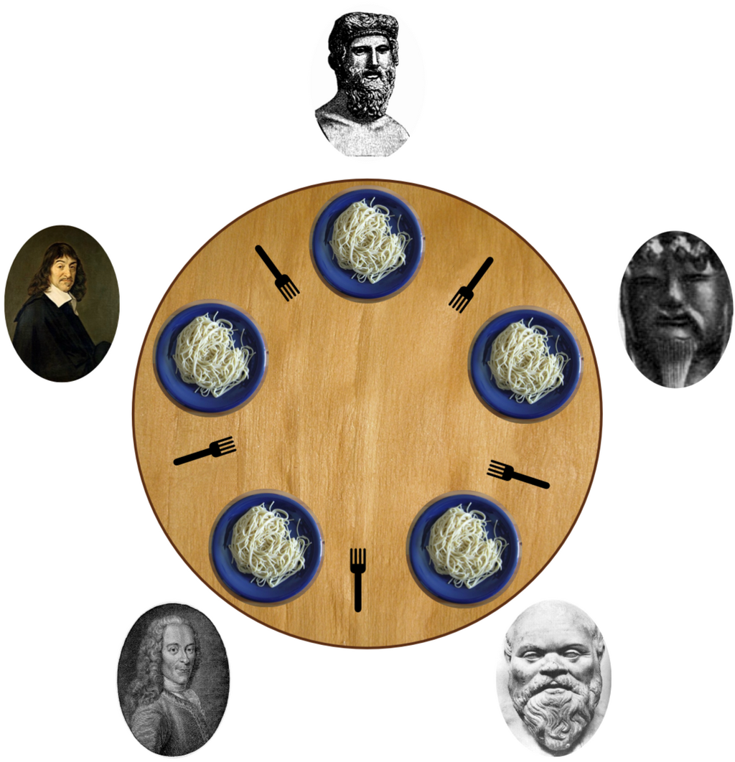
Задача об обедающих философах
Иллюстрирует проблему синхронизации при разработке параллельны алгоритмов
Notes:
Пять безмолвных философов сидят вокруг круглого стола, перед каждым философом стоит тарелка спагетти. На столе между каждой парой ближайших философов лежит по одной вилке.
Каждый философ может либо есть, либо размышлять. Приём пищи не ограничен количеством оставшихся спагетти — подразумевается бесконечный запас. Тем не менее, философ может есть только тогда, когда держит две вилки — взятую справа и слева (альтернативная формулировка проблемы подразумевает миски с рисом и палочки для еды вместо тарелок со спагетти и вилок).
Каждый философ может взять ближайшую вилку (если она доступна) или положить — если он уже держит её. Взятие каждой вилки и возвращение её на стол являются раздельными действиями, которые должны выполняться одно за другим.
Вопрос задачи заключается в том, чтобы разработать модель поведения (параллельный алгоритм), при котором ни один из философов не будет голодать, то есть будет вечно чередовать приём пищи и размышления.

Slide 10
std::jthread MakePhilosopher(int index, std::mutex& leftFork, std::mutex& rightFork) {
return std::jthread([&leftFork, &rightFork, index] {
int eatTimes = 0;
for (;;) {
{
std::lock_guard lk1{ leftFork };
std::lock_guard lk2{ rightFork };
++eatTimes;
std::osyncstream(std::cout) << "Philosopher #" << index << " is eating #“
<< eatTimes << "\n";
}
std::osyncstream(std::cout) << "Philosopher #" << index << " is thinking\n";
}
});
}
int main() {
constexpr int numPhilosophers = 5;
std::array<std::mutex, numPhilosophers> forks{};
std::array<std::jthread, numPhilosophers> philosophers;
for (int i = 0; i < numPhilosophers; ++i)
philosophers[i] = MakePhilosopher(i, forks[i], forks[(i + 1) % numPhilosophers]);
}

Slide 11
Способы решения проблемы обедающих философов
Привлечь официанта
Прежде чем взять вилку, надо спросить разрешения официанта
Официант контролирует количество обедающих философов
Установить иерархию блокировок
Пронумеровать вилки и всегда брать сперва вилку с меньшим номером
В стандартной библиотеке есть метод std::lock и RAII-обёртка std::scoped_lock, которые захватывают n блокировок в фиксированном порядке
Недостаток: возможна проблема «голодания», особенно когда количество ресурсов не известно заранее

Slide 12
std::jthread MakePhilosopher(int index, std::mutex& waiter, std::mutex& leftFork, std::mutex& rightFork) {
return std::jthread([&leftFork, &rightFork, index, &waiter] {
int eatTimes = 0;
for (;;) {
{
std::unique_lock lkw{ waiter };
std::lock_guard lk1{ leftFork };
std::lock_guard lk2{ rightFork };
lkw.unlock();
++eatTimes;
std::osyncstream(std::cout) << "Philosopher #" << index << " is eating #" << eatTimes << "\n";
}
std::osyncstream(std::cout) << "Philosopher #" << index << " is thinking\n";
}
});
}
int main() {
constexpr int numPhilosophers = 5;
std::mutex waiter;
std::array<std::mutex, numPhilosophers> forks{};
std::array<std::jthread, numPhilosophers> philosophers;
for (int i = 0; i < numPhilosophers; ++i) {
philosophers[i] = MakePhilosopher(i, waiter, forks[i], forks[(i + 1) % numPhilosophers]);
}
}
Привлекаем официанта

Slide 13
std::jthread MakePhilosopher(int index, std::mutex& fork1, std::mutex& fork2) {
return std::jthread([&fork1, &fork2, index] {
int eatTimes = 0;
for (;;) {
{
std::lock_guard lk1{ fork1 };
std::lock_guard lk2{ fork2 };
++eatTimes;
std::osyncstream(std::cout) << "Philosopher #" << index
<< " is eating #" << eatTimes << "\n";
}
std::osyncstream(std::cout) << "Philosopher #" << index << " is thinking\n";
}
});
}
int main() {
constexpr int numPhilosophers = 5;
std::array<std::mutex, numPhilosophers> forks{};
std::array<std::jthread, numPhilosophers> philosophers;
for (int i = 0; i < numPhilosophers; ++i) {
int j = (i + 1) % numPhilosophers;
philosophers[i] = MakePhilosopher(i, forks[std::min(i, j)], forks[std::max(i, j)]);
}
}
Нумеруем вилки

Slide 14
std::jthread MakePhilosopher(int index, std::mutex& leftFork, std::mutex& rightFork) {
return std::jthread([&leftFork, &rightFork, index] {
int eatTimes = 0;
for (;;) {
{
std::scoped_lock lk{ leftFork, rightFork };
++eatTimes;
std::osyncstream(std::cout) << "Philosopher #" << index
<< " is eating #" << eatTimes << "\n";
}
std::osyncstream(std::cout) << "Philosopher #" << index << " is thinking\n";
}
});
}
int main() {
constexpr int numPhilosophers = 5;
std::array<std::mutex, numPhilosophers> forks{};
std::array<std::jthread, numPhilosophers> philosophers;
for (int i = 0; i < numPhilosophers; ++i)
philosophers[i] = MakePhilosopher(i, forks[i], forks[(i + 1) % numPhilosophers]);
}
Упорядочиваем захват мьютексов при помощи scoped_lock

Slide 15

Исправляем deadlock
int main() {
TSStack<int> stack1;
TSStack<int> stack2;
for (int i = 0; i < 100; ++i) {
stack1.Push(i);
stack2.Push(-i);
}
static constexpr int repeatCount = 10'000;
std::jthread t{ [&stack1, &stack2] {
for (int i = 0; i < repeatCount; ++i) {
stack2.Push(i);
stack1 = stack2;
std::ignore = stack2.TryPop();
}
} };
for (int i = 0; i < repeatCount; ++i) {
stack1.Push(-i);
stack2 = stack1;
std::ignore = stack1.TryPop();
}
t.join();
}
template <typename T>
class TSStack {
public:
…
TSStack& operator=(const TSStack& rhs)
{
if (this != std::addressof(rhs)) {
std::scoped_lock lk{
m_mutex, rhs.m_mutex
};
m_stack = rhs.m_stack;
}
return *this;
}
private:
std::stack<T> m_stack;
mutable std::shared_mutex m_mutex;
};
https://godbolt.org/z/vYK6c5reW

Slide 16
Прочие ситуации возникновения deadlock
Поток A вызывает join у потока B, а поток B – у потока A
Поток B захватил мьютекс, после чего поток A вызвал fork
В дочернем процессе не будет потока B!
Если дочерний процесс попробует захватить мьютекс, то произойдёт deadlock, так как в нём нет копии потока B, способного снять блокировку

Slide 17
Решение проблемы взаимных блокировок
Избегайте вложенных блокировок
Не берите блокировку, если ранее взяли уже одну
Не вызывайте код вне контроля функции или класса со взятой блокировкой
Используйте фиксированный порядок взятия блокировок

Slide 18
class HierarchicalMutex {
public:
using Hierarchy = unsigned long long;
explicit HierarchicalMutex(Hierarchy hierarchy)
: m_hierarchy{ hierarchy } { }
void lock() {
CheckForHierarchyViolation();
m_mutex.lock();
UpdateHierarchy();
}
void unlock() {
if (m_thisThreadHierarchy != m_hierarchy)
throw std::logic_error(
"Mutex hierarchy violated");
m_thisThreadHierarchy = m_prevHierarchy;
m_mutex.unlock();
}
private:
const Hierarchy m_hierarchy;
Hierarchy m_prevHierarchy = 0;
std::mutex m_mutex;
static inline thread_local Hierarchy
m_thisThreadHierarchy = std::numeric_limits<Hierarchy>::max();
};
…
bool try_lock() {
CheckForHierarchyViolation();
if (!m_mutex.try_lock())
return false;
UpdateHierarchy();
return true;
}
private:
void CheckForHierarchyViolation() const {
if (m_thisThreadHierarchy <= m_hierarchy)
throw std::logic_error(
"Mutex hierarchy violated");
}
void UpdateHierarchy() noexcept {
m_prevHierarchy = m_thisThreadHierarchy;
m_thisThreadHierarchy = m_hierarchy;
}
Notes:
Ключевым моментом здесь является использование thread_local поля, представляющего значение иерархии для текущего потока: thisThreadHierarchy. Он инициализируется максимальным значением, поэтому изначально любой мьютекс может быть заблокирован. Поскольку поле объявлено thread_local, каждый поток имеет свою собственную копию, поэтому состояние переменной в одном потоке полностью не зависит от состояния переменной при чтении из другого потока.
Таким образом, при первой блокировке потоком экземпляра hierarchical_mutex значение thisThreadHierarchy равно ULONG_MAX. По своей природе это больше любого другого значения, поэтому проверка в check_for_hierarchy_violation() проходит. После этого проверки lock() делегирует во внутренний мьютекс для блокировки. После успешной блокировки можно обновить значение m_hierarchy
Если теперь вы заблокируете другой hierarchical_mutex, удерживая блокировку на первом, значение thisThreadHierarchy будет отражать значение иерархии первого мьютекса. Значение иерархии этого второго мьютекса теперь должно быть меньше, чем у уже имеющегося, чтобы проверка прошла.
Теперь важно сохранить предыдущее значение иерархии для текущего потока, чтобы вы могли восстановить его в unlock(); В противном случае никогда не получится снова заблокировать мьютекс с более высоким значением иерархии, даже если поток не содержит блокировок. Поскольку это предыдущее значение иерархии сохраняется только в том случае, если вы удерживаете m_mutex и восстанавливаете его до разблокировки внутреннего мьютекса, вы можете безопасно хранить его в самом hierarchical_mutex, так как он надежно защищен блокировкой на внутреннем мьютексе. Чтобы избежать путаницы в иерархии из-за неупорядоченной разблокировки, бросаем исключение если разблокируемый мьютекс не является последним заблокированным. Возможны и другие механизмы, но это самый простой

Slide 19
HierarchicalMutex highLevelMutex{ 10'000 };
HierarchicalMutex midLevelMutex{ 5'000 };
HierarchicalMutex lowLevelMutex{ 1'000 };
int lowLevelData = 0;
int DoLowLevelStuff() {
return ++lowLevelData;
}
int LowLevelFunc() {
std::lock_guard lk{ lowLevelMutex };
return DoLowLevelStuff();
}
void DoHighLevelStuff(int data) {
std::osyncstream(std::cout)
<< "Low level data " << data << "\n";
}
void HighLevelFunc() {
std::lock_guard lk1{ highLevelMutex };
DoHighLevelStuff(LowLevelFunc());
}
void OtherFunc() {
HighLevelFunc();
}
int main() {
std::jthread t1{ [] {
for (int i = 0; i < 100; ++i)
HighLevelFunc();
} };
std::jthread t2{ [] {
try {
for (int i = 0; i < 10'000; ++i) {
std::lock_guard lk{ midLevelMutex };
OtherFunc();
}
} catch (const std::exception& e) {
std::cerr << e.what() << std::endl;
}
} };
}

Slide 20
Список литературы
Williams Anthony, “C++ Concurrency in Action, 2nd Edition”
Maurice Herlihy, Nir Shavit “The Art of Multiprocessor Programming”
C++ Mutex https://en.cppreference.com/w/cpp/thread/mutex

Slide 21
Вопросы?

